Slide 1
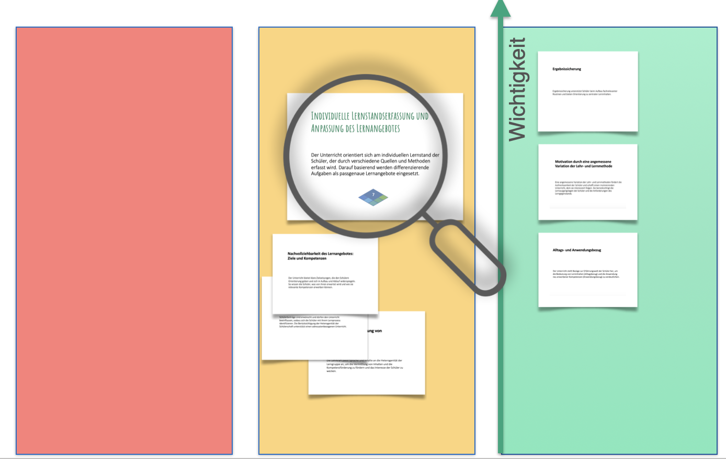
Mein Unterricht
im Kartenbild
Schritt:
Sortieren und Priorisieren der Karten:
Grüner Bereich ("Relevant & Wichtig"): Verschiebe alle Karten in diesen Bereich, die für deinen aktuellen Unterricht relevant und anwendbar sind.
Oranger Bereich ("Potenziell Relevant / Beobachten"): Platziere hier alle Karten, die du momentan noch nicht oder nur teilweise umsetzt, die aber zukünftig für dich interessant sein könnten oder bei denen du noch unsicher bist.
Roter Bereich ("Aktuell nicht relevant"): Lege alle Karten hier ab, die für deine aktuelle Unterrichtssituation keine Relevanz haben oder dich nicht interessieren.
Innerhalb des Grünen Bereichs ordne die Karten bitte nach absteigender Wichtigkeit an (von links nach rechts: die wichtigste Karte zuerst).
Analyse der aktuellen Praxis (Grüner Bereich):
Beschreibe anhand der Anordnung der Karten im grünen Bereich, wie dein aktueller Unterricht strukturiert ist und welche Aspekte du bereits erfolgreich integriert hast.
Wähle eine der Karten aus dem grünen Bereich aus. Erläutere detailliert:
Wie setzt du diesen Aspekt konkret in deinem Unterricht um?
Welche Erfahrungen hast du dabei gesammelt (positive und/oder negative)?
Worauf sollte man bei der Umsetzung besonders achten?
Schritt:
Erkundung des Potenzials des Einsatzes digitaler Medien
Bitte wählen Sie eine der Karten aus dem grünen Bereich aus, wenden Sie die Karte.
Scannen Sie den QR-Code ein.
Reflektieren Sie: Welche neuen Möglichkeiten könnten durch den gezielten Einsatz digitaler Medien entstehen?
Was müsste geschehen (z. B. welche Voraussetzungen müssten erfüllt sein, welche Weiterbildung wäre nötig, welche Rahmenbedingungen müssten sich ändern), damit Sie diesen Bereich durch den Einsatz digitaler Medien unterstützen?
Hat eine andere Karte ebenfalls Ihr Interesse geweckt?
Die vorliegenden Kartensets basieren auf einer Idee der Pädagogischen Hochschule Zürich und deren Kartenset zum digitalen Wandel.
CC-BY-SA 4.0, ISB

Slide 2
Anschauliche Darstellung von Unterrichtsinhalten
Nachvollziehbarkeit des Lernangebotes: Ziele und Kompetenzen
Die Lehrkraft passt Sprache und Inhalte an die Heterogenität der Lerngruppe an, um die Vermittlung von Inhalten und die Kompetenzförderung zu fördern und das Interesse der Schüler zu wecken.
Der Unterricht bietet klare Zielsetzungen, die den Schülern Orientierung geben und sich in Aufbau und Ablauf widerspiegeln. So wissen die Schüler, was von ihnen erwartet wird und wie sie relevante Kompetenzen erwerben können.
1
2
Einbeziehung von Beiträgen der Lernenden
Ergebnissicherung
Schülerbeiträge sind erwünscht und dürfen den Unterricht beeinflussen, sodass sich die Schüler mit ihrem Lernprozess identifizieren. Die Berücksichtigung der Heterogenität der Schülerschaft unterstützt einen adressatenbezogenen Unterricht.
Ergebnissicherung unterstützt Schüler beim Aufbau fachrelevanter Routinen und bieten Orientierung zu zentralen Lerninhalten.
3
4
Motivation durch eine angemessene Variation der Lehr- und Lernmethode
Alltags- und Anwendungsbezug
Eine angemessene Variation der Lehr- und Lernmethoden fördert die Aufmerksamkeit der Schüler und schafft einen motivierenden Unterricht, dem sie interessiert folgen. Sie berücksichtigt die Lernausgangslagen der Schüler und die Anforderungen des Lerngegenstands.
Der Unterricht stellt Bezüge zur Erfahrungswelt der Schüler her, um die Bedeutung von Lerninhalten (Alltagsbezug) und die Anwendung neu erworbener Kompetenzen (Anwendungsbezug) zu verdeutlichen.
5
6
Individuelle Lernstandserfassung und Anpassung des Lernangebotes
Verschränkung analoger und digitaler Lernsettings
Der Unterricht orientiert sich am individuellen Lernstand der Schüler, der durch verschiedene Quellen und Methoden erfasst wird. Darauf basierend werden differenzierende Aufgaben als passgenaue Lernangebote eingesetzt.
7
8

Slide 3
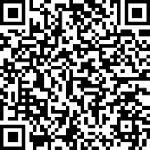
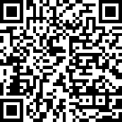
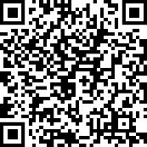
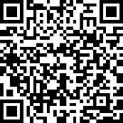
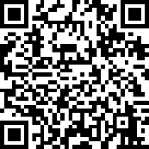
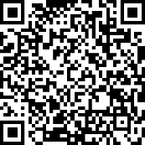
Strukturierung der Lehr- und Lerninhalte
Anschauliche Darstellung von Unterrichtsinhalten
Der Einsatz digitaler Medien ermöglicht eine klare, nachvollziehbare Strukturierung und Bereitstellung der Unterrichtsinhalte und hilft dabei, Lernziele und Erwartungen an die Lernenden klar zu kommunizieren.
Multimediale Elemente wie Videos und interaktive Grafiken fördern das Verständnis komplexer Inhalte.
Ergebnissicherung
Aufgreifen des Mediennutzungsverhaltens
Lernergebnisse lassen sich durch den Einsatz digitaler Medien, wie Präsentationen, interaktive Zusammenfassungen und weitere Lernprodukte kreativ und nachhaltig veranschaulichen.
Digitale Medien können dazu beitragen, den Unterricht an das Nutzungsverhalten der Lernenden und die Vorteile, die sie durch die Nutzung erfahren (wie Vernetztheit, Kooperation, Unmittelbarkeit…), anzupassen und eröffnen Raum für Reflexion und Thematisierung von Herausforderungen im Medienumgang.
Alltags- und Anwendungsbezug
Angemessene Variation der Lehr- und Lernmethode
Digitale Medien erweitern die Möglichkeiten zur Auseinandersetzung mit den Unterrichtsinhalten, wodurch Methoden, Sozialformen und Aufgabenstellungen flexibel an die Voraussetzungen der Lernenden und die Anforderungen des Lerngegenstandes angepasst werden können. Sie unterstützen dabei sowohl lehrerzentrierte Unterrichtsformen als auch Methoden, die z. B. die Selbstorganisation oder Kooperation der Schülerinnen und Schüler fördern.
Eine Vielzahl von authentischen Materialien ermöglicht aktuelle und relevante Themen abzudecken und das Lernen an realen Kontexten auszurichten..
Verschränkung analoger und digitaler Lernsettings
Lernstandserfassung und Anpassung des Lernangebotes
…
…
Analoge und digitale Lehr- und Lernsettings greifen bei der Unterrichtsplanung gelingend ineinander, um bestmögliche Lernergebnisse zu erzielen.
Der Einsatz digitaler Medien ermöglicht die Erfassung des individuellen Lernstandes sowie die Beobachtung des Lernprozesses, um eine effiziente Anpassung des Lernangebotes an spezifische Voraussetzungen der Lernenden zu ermöglichen.

Slide 4
Möglichkeiten der Selbstbestimmung und Selbstorganisation des Lernprozesses
Lernförderliches Feedback und Unterstützung
Schüler haben den Freiraum, ihren Lernprozess selbst zu gestalten, indem sie Aufgaben und Vorgehensweisen mitbestimmen. Dies fördern Autonomie, Verantwortungsbewusstsein und eine tiefere Auseinandersetzung mit den Inhalten.
Individuelle Förderung basiert auf differenzierten Rückmeldungen zum Lernstand und möglichen Wegen zum Ziel. Schüler erhalten passgenaue Unterstützungsangebote, und Um- sowie Irrwege im Lernprozess werden konstruktiv genutzt, während die Beurteilung kompetenzorientiert ist.
9
10
Vermittlung von Lernstrategien
Herausfordernde Aufgabenformate
Qualitativ hochwertige, abwechslungsreiche Aufgaben, die individuell oder im Team bearbeitet und gemeinsam reflektiert werden, sind entscheidend, um den Kompetenzgewinn zu fördern, indem neue Herausforderungen unter Berücksichtigung individueller Lernvoraussetzungen bewusst gesucht werden.
Qualitativ hochwertige, abwechslungsreiche Aufgaben, die individuell oder im Team bearbeitet und gemeinsam reflektiert werden, sind entscheidend, um den Kompetenzgewinn zu fördern, indem neue Herausforderungen unter Berücksichtigung individueller Lernvoraussetzungen bewusst gesucht werden.
11
12
Störungsprävention und Umgang mit Regeln
Übung
An der Schule gibt es einen bekannten Verhaltensrahmen, der präventiv wirkt und Störungen im Unterricht schnell behebt, um die Lernfokussierung der Schüler zu fördern. Störungen werden als Regelabweichungen erkannt und bei Bedarf angesprochen, um die Lernprozesse nicht zu beeinträchtigen.
Übungsangebote mit vielfältigen Aufgaben sowie direkten Rückmeldungen unterstützen Schüler beim Aufbau fachrelevanter Routinen und bieten Orientierung zu zentralen Lerninhalten.
13
14
Lernförderliches Unterrichtsklima
Effektive Nutzung der Lernzeit
Der Unterricht fördert eine wertschätzende und angstfreie Lernumgebung, in der die Lehrkraft die sozial-emotionalen Bedürfnisse der Schüler berücksichtigt.
Der Unterricht wird effizient geplant sowie Methodeneinsatz, Arbeitsformen und Abläufe bei wechselnden Lernaktivitäten regelmäßig eingeübt, um möglichst viel Zeit für Lernprozesse zu schaffen werden.
15
16

Slide 5
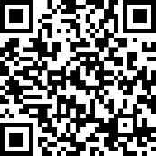
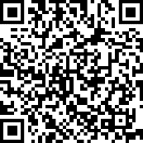
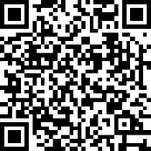
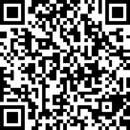
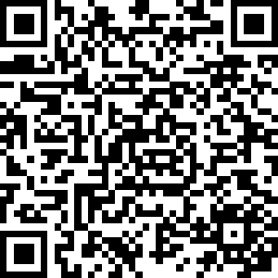
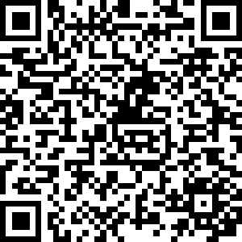
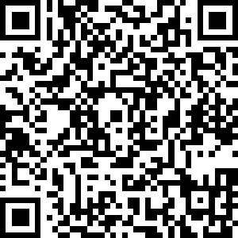
Lernförderliches Feedback und Unterstützung
Unterstützung des selbstgesteuerten Lernens
Der Einsatz digitaler Medien ermöglicht es, den individuellen Lernprozess durch lernförderliches Feedback sowie ein vielfältiges Unterstützungsangebot auch über die Unterrichtszeit hinaus zu begleiten.
Digitale Medien fördern durch die selbstorganisierte Bearbeitung von Inhalten und Aufgaben die Autonomie der Schülerinnen und Schüler und damit auch deren Fähigkeiten, den Lernprozess zunehmend selbständig zu steuern.
Medienproduktive und kollaborative Aufgabenformate
Systematischer Erwerb von Medienkompetenzen
Durch die aktive Auseinandersetzung mit dem Lerngegenstand und die kooperative Erstellung von digitalen Lernprodukten als Kompetenznachweise bauen die Lernenden Wissen auf, wenden es an und vertiefen es.
Im Umgang mit digitalen Medien werden im Unterricht Strategien zur Arbeitsorganisation und zum nachhaltigen Wissenserwerb vermittelt, angewandt und reflektiert. Der regelmäßige und reflektierte fachintegrative Einsatz ermöglicht einen systematischen Aufbau von Medienkompetenz.
Intelligentes Üben
Störungsprävention
Präventive Maßnahmen für einen bewussten Umgang mit dem Ablenkungspotenzial digitaler Medien werden in die Unterrichtsplanung und -gestaltung integriert. Regeln in den Bereichen digitale Kommunikation, Arbeitsweise und Erreichbarkeit werden konsequent und angemessen umgesetzt.
Der Einsatz digitaler Medien bietet Übungsphasen mit vielfältigen und differenzierten Übungsmöglichkeiten.
Effektive Nutzung von Lernzeit
Lernförderliches Unterrichtsklima
Alle am Lernprozess Beteiligten kommunizieren und reagieren aktiv in digitalen Lernräumen, wobei die soziale Interaktion auch in der virtuellen Umgebung von großer Bedeutung ist. Wertschätzende soziale Interaktionen werden gezielt gefördert, z.B. durch Feedbackmethoden, die den Austausch und das Feedback zwischen Lehrenden und Lernenden unterstützen. Lehrende fungieren als Vorbilder in ihrer Arbeitsweise.
Sorgfältig aufbereitete, leicht zugängliche digitale Materialien, kombiniert mit etablierten Routinen und vorab eingeübten Bedienkompetenzen, fördern einen effektiven Unterrichtablauf und eine kontinuierliche Auseinandersetzung mit den Lerninhalten.

